Slide 1
SiPM 在广角契伦科夫光/荧光望远镜上的应用研究
张寿山
高能物理研究所
中国物理学会高能物理分会第十二届全国粒子物理学术会议
合肥，2016/08/22-26

Slide 2
Outline
Motivation
Progress of R&D
Conclusion

Slide 3
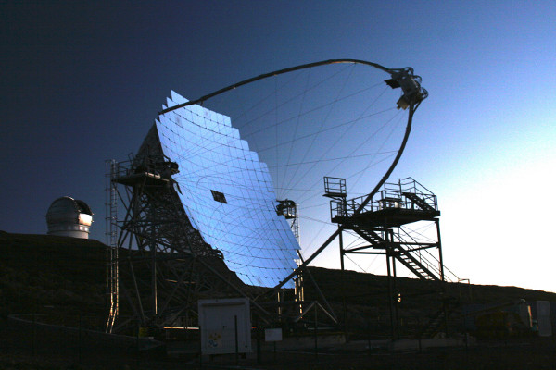
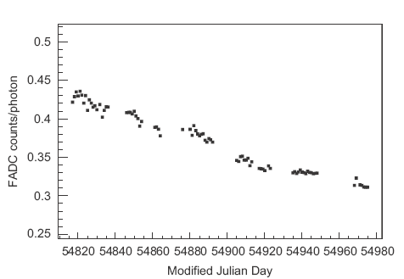
Motivation
基于光电倍增管（PMT）的大气成像切伦科夫光和荧光望远镜技术：
  大气成像契伦科夫望远镜实验： VERITAS，HESS，MAGIC …
  荧光探测器实验：HIRES，TA，AUGER …
  运行在晴朗无月夜
  PMT老化：随着曝光光强增加，增益逐渐降低，
  有效观测时间10%
H.E.S.S. 用了4年的时间才对银道面±3°内，经度在275°到60°这一很小的范围进行了扫描，而这所覆盖的立体角只有0.15 sr；
此研究领域对具有宽视场、长有效观测时间的望远镜有着强烈的需求。
LHAASO-WFCTA 样机
LHAASO-WFCTA 样机PMT阵列增益随时间的演化

Slide 4
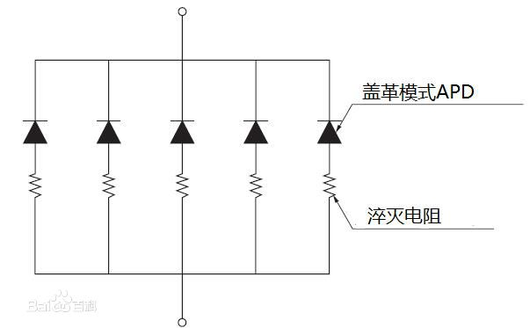
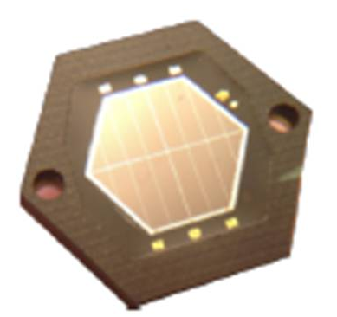
SiPM技术
优点：强曝光不老化、高光探测效率（25% - 50%）、低偏置电压（几十伏）和对磁场不敏感和等；
基于SiPM技术的大气成像切伦科夫望远镜，可以在满月的晚上观测，有效观测时间从基于PMT技术的10%增加到30%。
SiPM：由工作在盖革模式的雪崩二极管阵列组成；
发明于二十世纪九十年代末，被核医学和高能物理领域寄予厚望，有望取代PMT，是未来极微弱光探测器的发展方向；
Lower cost: the price of SiPM is about 1/3 of the PMT price.

Slide 5
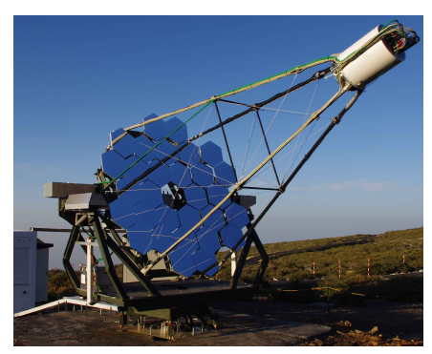
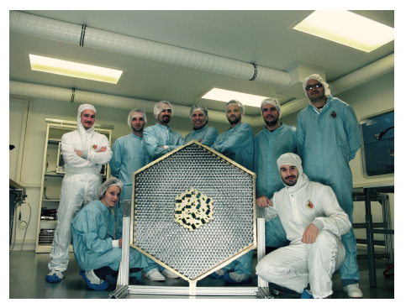
应用例子
The first G-APD Cherenkov telescope （FAST）： La Palma, Canary Islands, Spain，2011年运行
  FOV ：4.5°，1440 pixels，9.5㎡的反射镜，pixel size：0.11°
CTA：70台小型望远镜 （ 5 TeV – 300 TeV）
CTA：SiPM成像探头样机
FACT

Slide 6
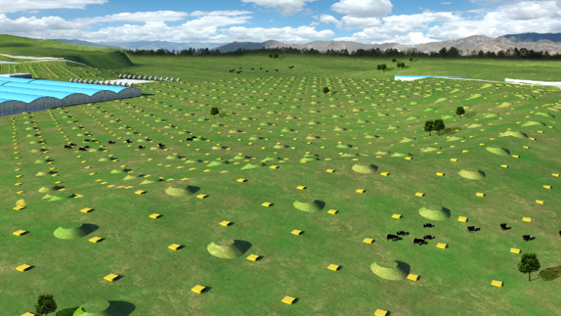
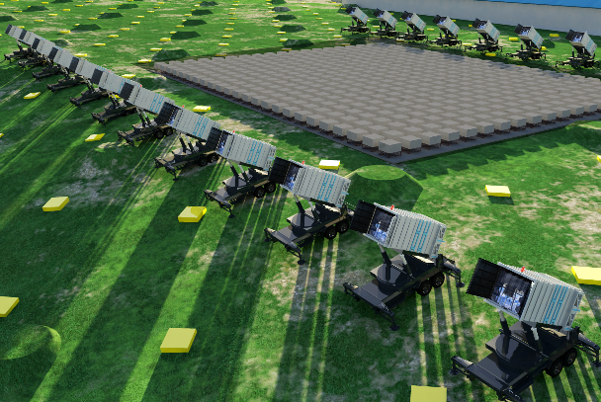
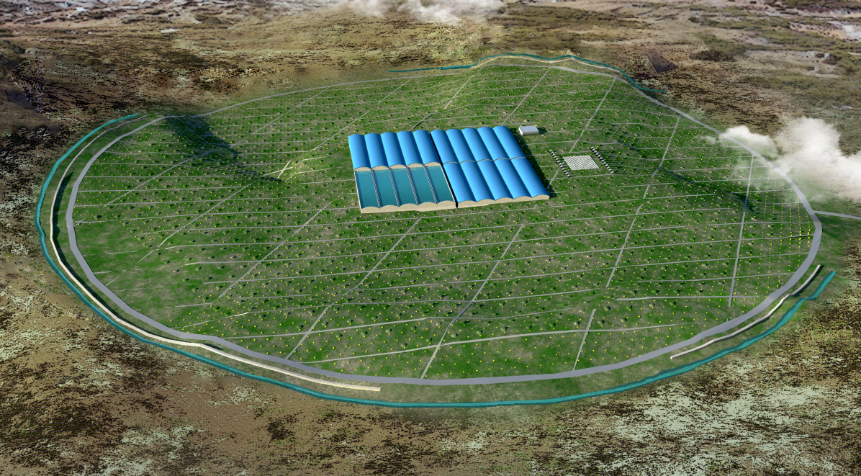
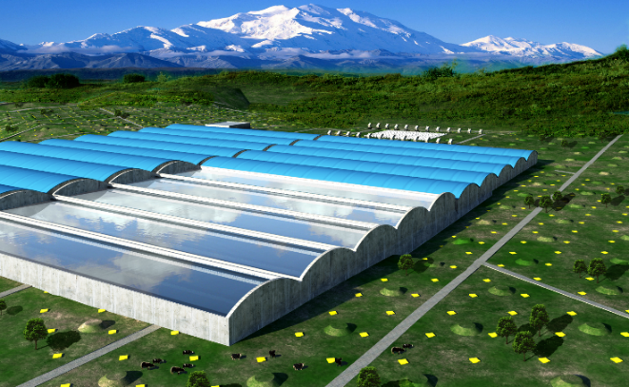
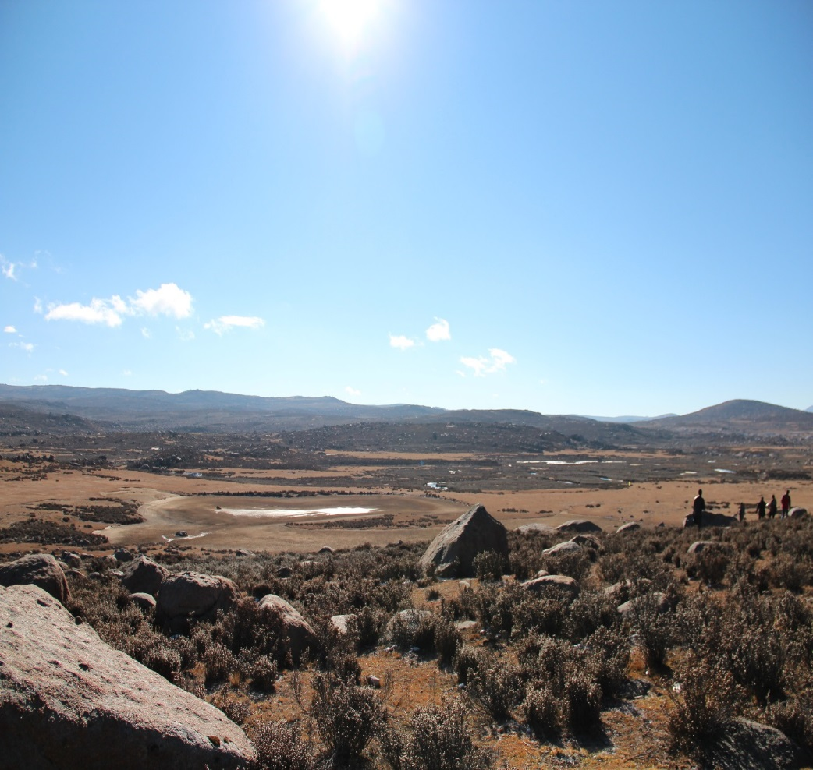
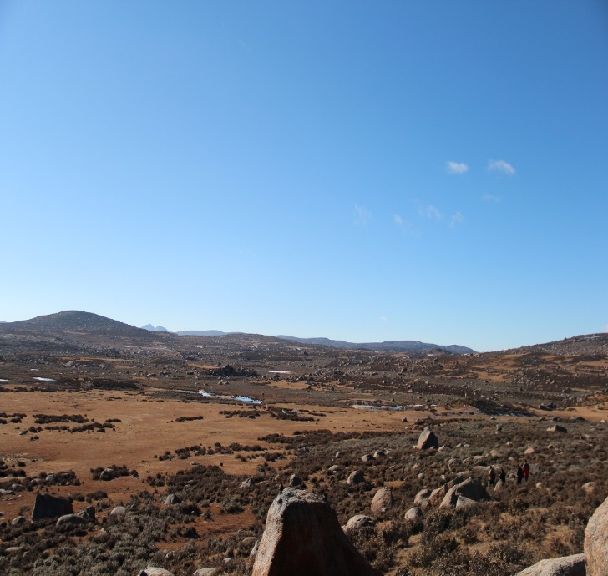
LHAASO
大型高海拔空气簇射观测站
KM2A:
1平方公里电磁粒子和μ子探测器
WFCTA:
12台广角契伦科夫望远镜
WCDA:
水契伦科夫光探测器
站点四川稻城海子山
海拔：~4300m

Slide 7
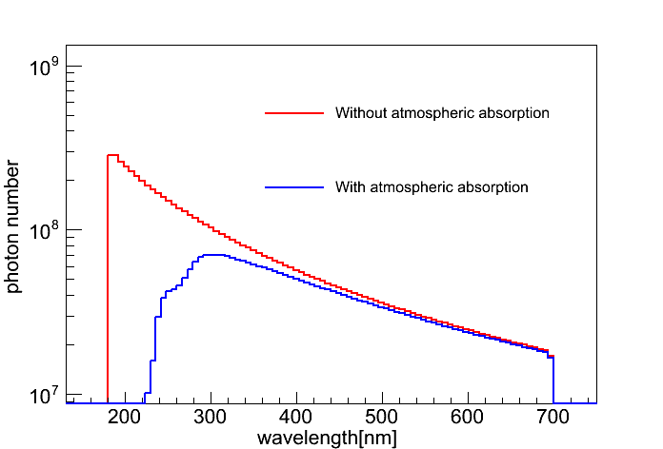
LHAASO-WFCTA vs. CTA
 | CTA-SSTs | LHAASO-WFCTA
Energy range | 5 TeV – 300 TeV | 30 TeV – 1 EeV
Diameter of mirror | ~ 4 m | ~ 2.3 m
Pixel size | ~ 0.25 | ~ 0.5
Number of pixels | 1296 | 1024
Dynamic range | 1 pe - 2000 pe | 10 pe – 32000 pe
Light pulse duration | 6 ns - 50 ns | 6 ns - 3 μs
Observation mode | Cherenkov light | Cherenkov and Fluorescence light
Air shower Cherenkov
light spectrum
Fluorescence light spectrum

Slide 8
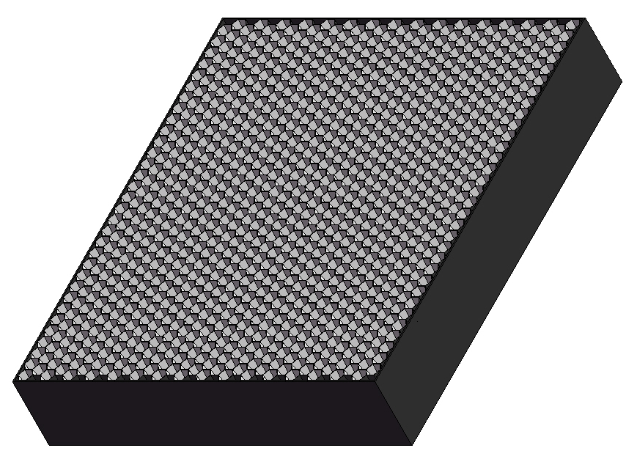
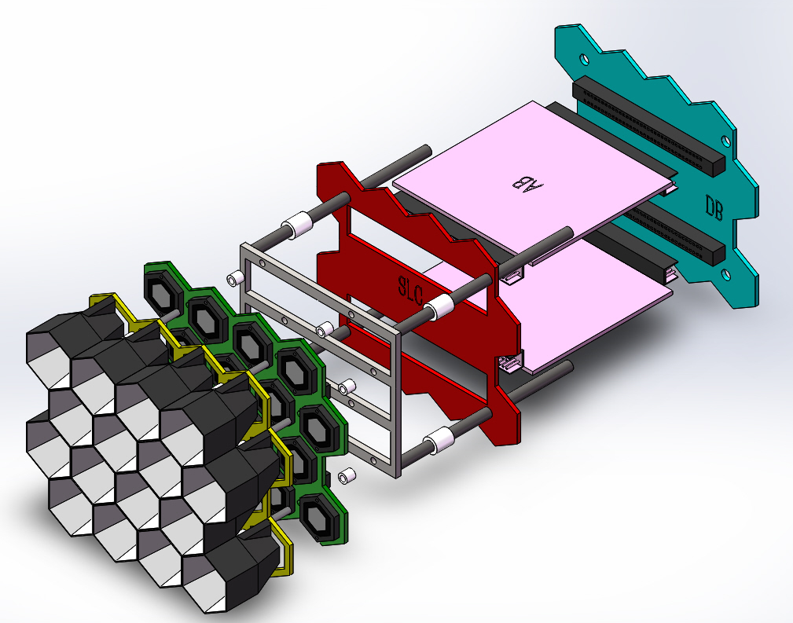
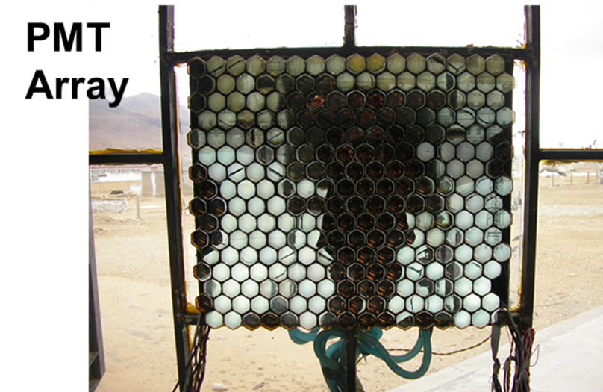
SiPM 成像探头
SiPM成像探头：
  光收集器: Winston cone
  SiPM
  高压温度补偿回路
  读出电子学
关键技术：
  大动态范围： 10 pe – 32000 pe
  长光脉冲响应： 6 ns - 3 μs
  滤波窗口
  高压温度补偿回路
  光收集器: Winston cone
Cluster
SiPM camera

Slide 9
16 ×
DB
Data
Trigger & Data Buffer & Communication Board
4 × 4 SiPMs & Preamplifiers
Low
gain
50M 14 bit FADC
FPGA
Synchronizing
High
gain
50M 14 bit FADC
Trigger
Temperature
High
voltage
AB
Slow Control Board
BDB
64 ×
The architecture
of SiPM camera
readout electronics
TCP/IP
Low voltage power supply
Switch
TCP/IP
The SiPM gain (break down voltage) is sensitive to the temperature.
Slow Control Board: temperature & high voltage compensation loop.
Service

Slide 10
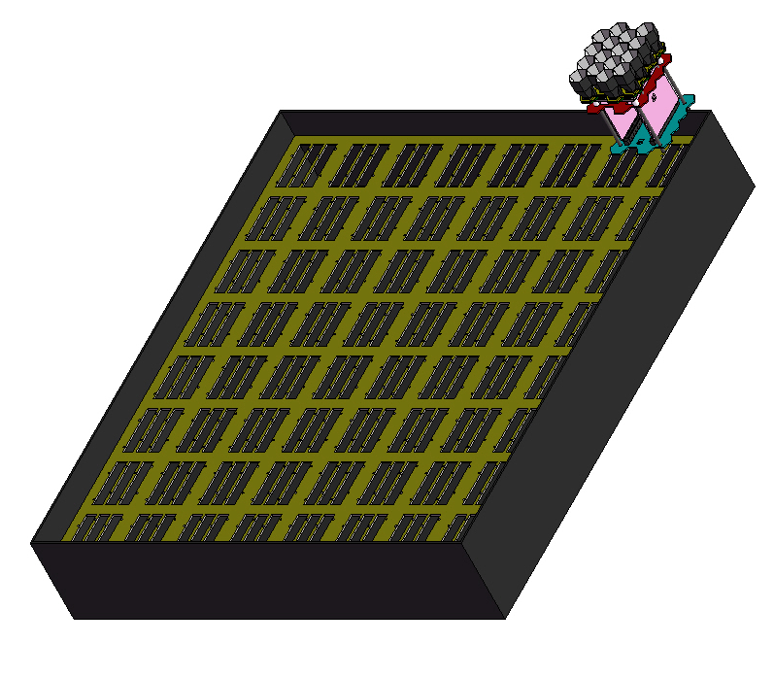
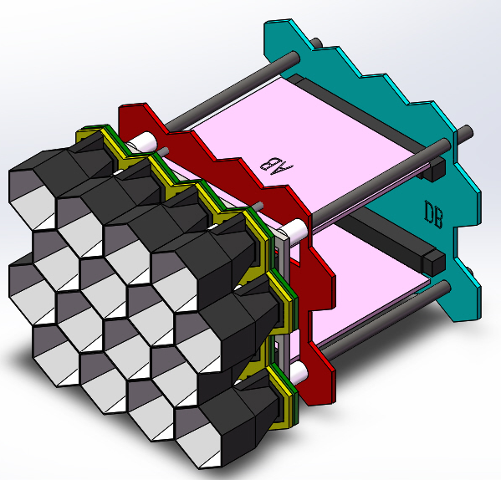
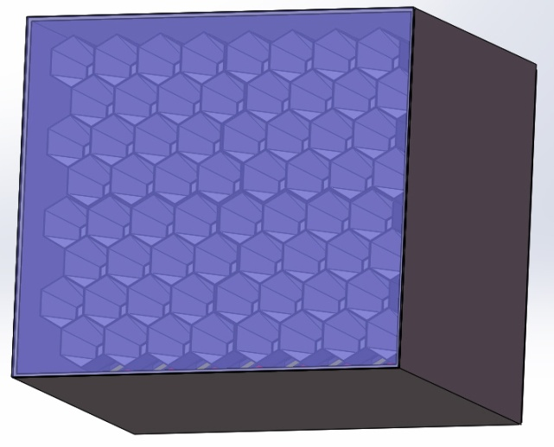
Schematic diagram of SiPM camera assembly
64 ×
AB2
AB1
4×4 SiPM
SiPM camera box
Cluster
SiPM camera: 32×32
DB

Slide 11
Progress in the development of SiPM camera
SiPM candidates
Dynamic range & resolution
The long light pulse response
滤波窗口
光收集器: Winston cone
高压温度补偿回路

Slide 12
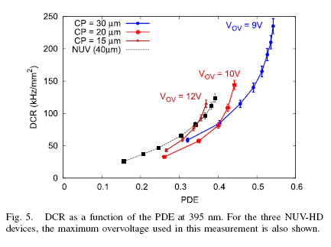
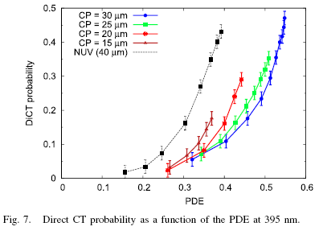
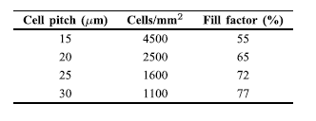
SiPM candidates from FBK
From the paper of
Claudio Piemonte
in Fondazione Bruno Kessler (FBK), Italy
Cross talk: ~6%
The PDE of 15 μm cell pitch is about 29%, the PDE of 20 μm cell pitch is about 34%, when the dark count rate is around 60 kHz. The PDE and DCR of these two devices can fit our requirements. We also pursue a higher PDE under the condition that the dynamic range satisfies the requirement. So, I prefer to the 20 μm cell pitch.
1 mm²
1 mm²
4 ×4 mm²
1 mm²
The fill factor is improved by the narrow guard region around the SPAD.

Slide 13
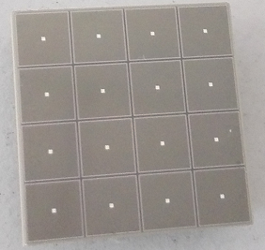
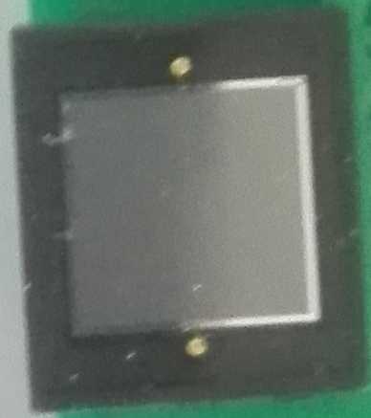
SiPM candidates from HAMAMASTU
The CTA customized version: hexagonal SiPM
Commercial version: square SiPM
  S13361-3050AS-04: 16 3mm×3mm SiPMs form an 13mm×13mm array
  S13360-6025CS: 6mm×6mm
S13361-3050AS-04
S13360-6025CS
Side length: 6 mm
6 mm×6 mm
13 mm×13 mm

Slide 14
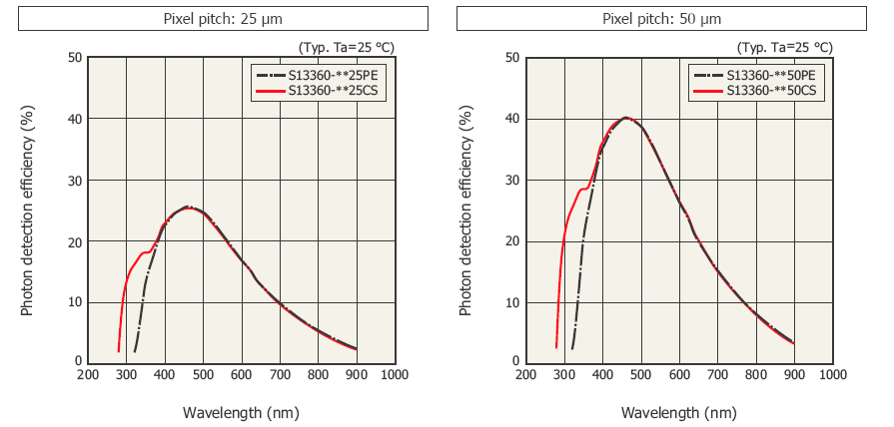
 | Cell pitch (μm) | Effective area | Total number of cells | Fill factor （%） | Dark count rate (kHz/mm²) | Optical cross talk
Hexagonal | 50 | 93.56 mm² | 36800 | 74 | ~56k/mm² | <5%
S13361-3050AS-04 | 50 | 144 mm² | 57600 | 74 | ~56k/mm² | ~3%
s13360-6025CS | 25 | 36 mm² | 57600 | 47 | ~46k/mm² | ~1%
Silicon resin
Epoxy resin
Silicon resin
Epoxy resin

Slide 15
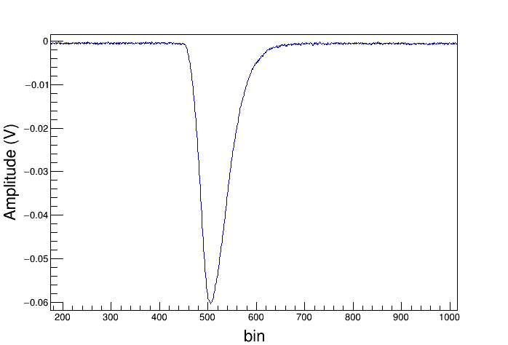
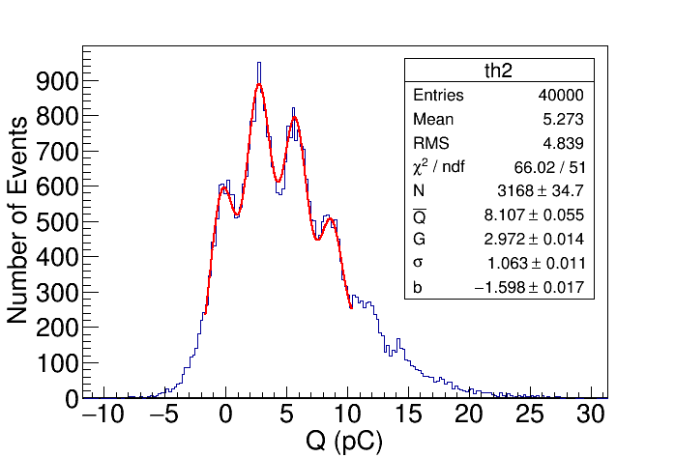
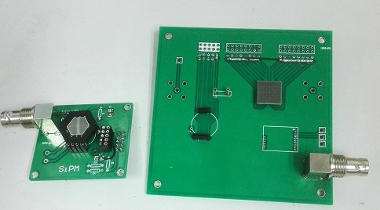
Dynamic range & resolution
v_{cc}
R0
C1
R2
Pulse duration
~43ns
SiPM
Output
-
+
R1
R3
(ns)
SiPM testing board
Photoelectrons distribution
at low light intensity

Slide 16
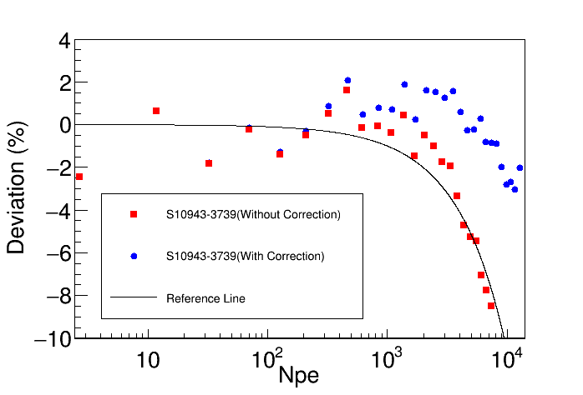
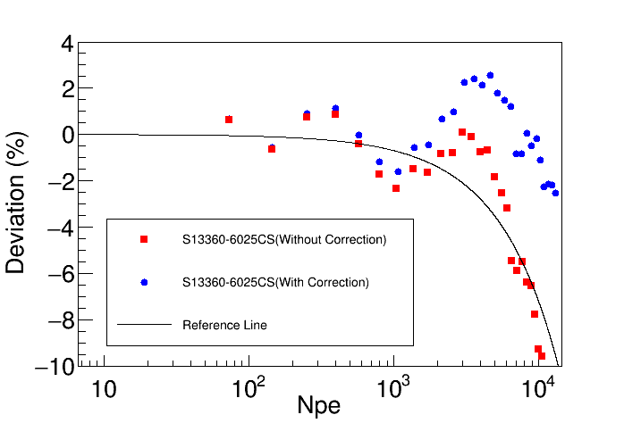
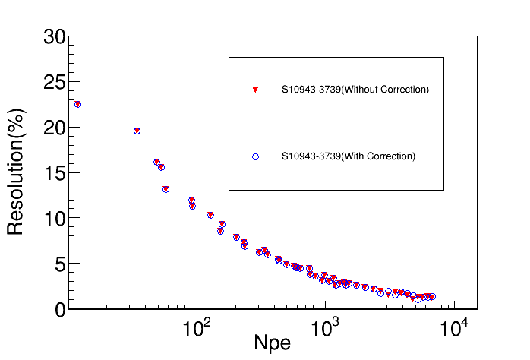
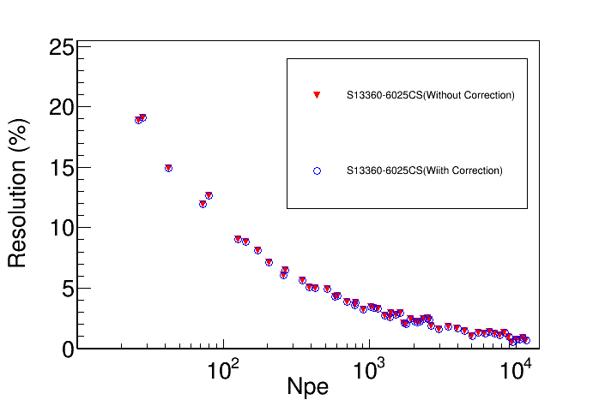
The CTA customized version: hexagonal SiPM
Commercial version: square SiPM
  S13361-3050AS-04
  S13360-6025CS
N_{cell}=36840，50 μm
N_{cell} =57600，25 μm
S13360-6025CS
Hexagonal SiPM

Slide 17
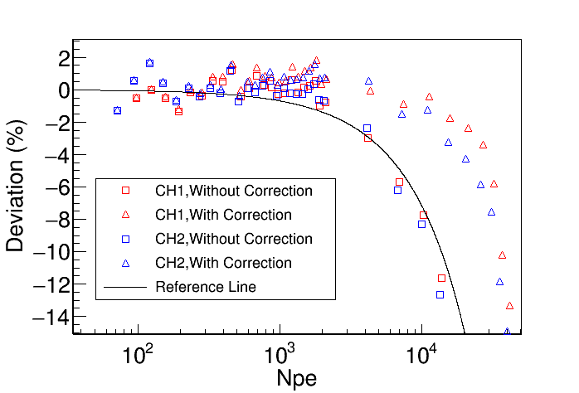
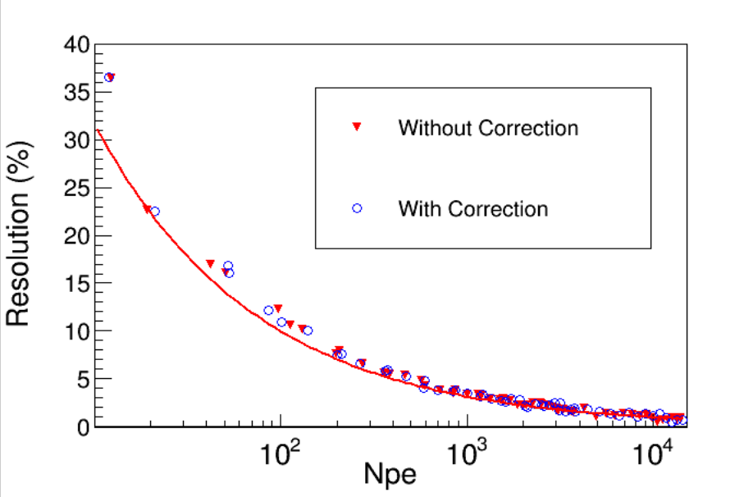
  S13361-3050AS-04
N_{cell} =57600，50 μm
SiPM 的动态范围和单元数成正比;
SiPM的单元个数必须大于15万个才能能够满足10pe-32000pe的动态范围要求；
25μm，边长7 mm的六边形SiPM可以满足要求。

Slide 18
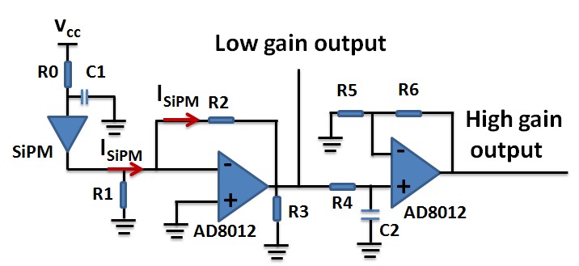
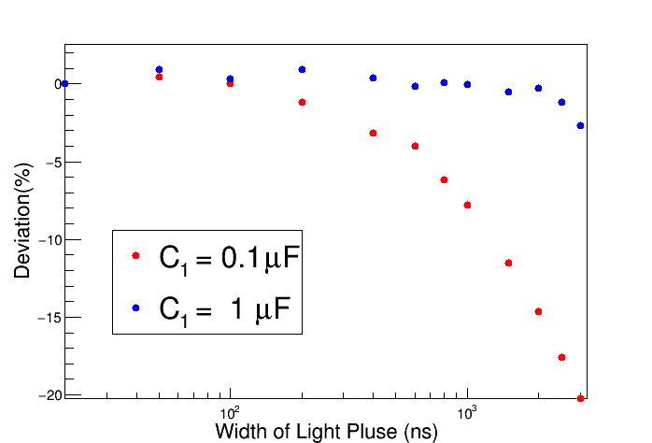
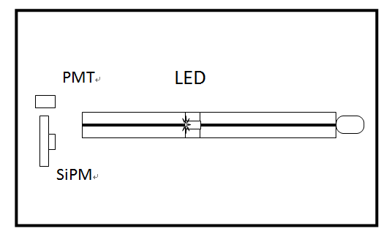
The long light pulse response
The relative deviation is less than 2% when C1=1 μF.

Slide 19
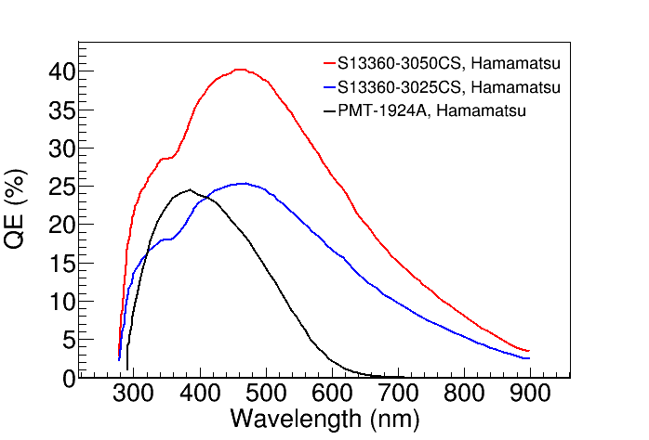
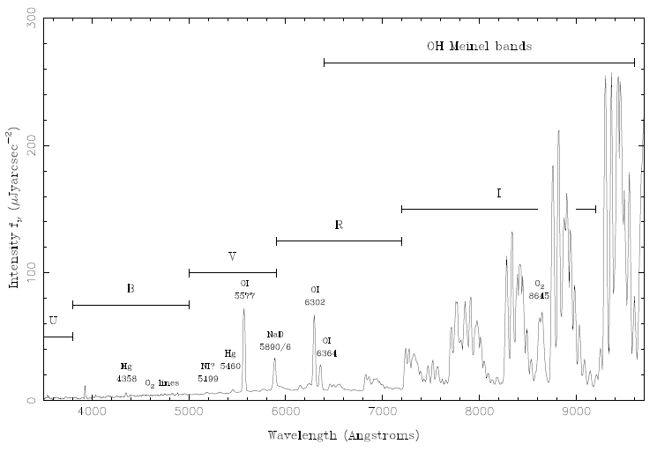
过滤掉长波长背景光
在SiPM成像探头前安装低通光学滤波片，过滤掉长波长背景光。
夜空本底波长分布（无月晚上）

Slide 20
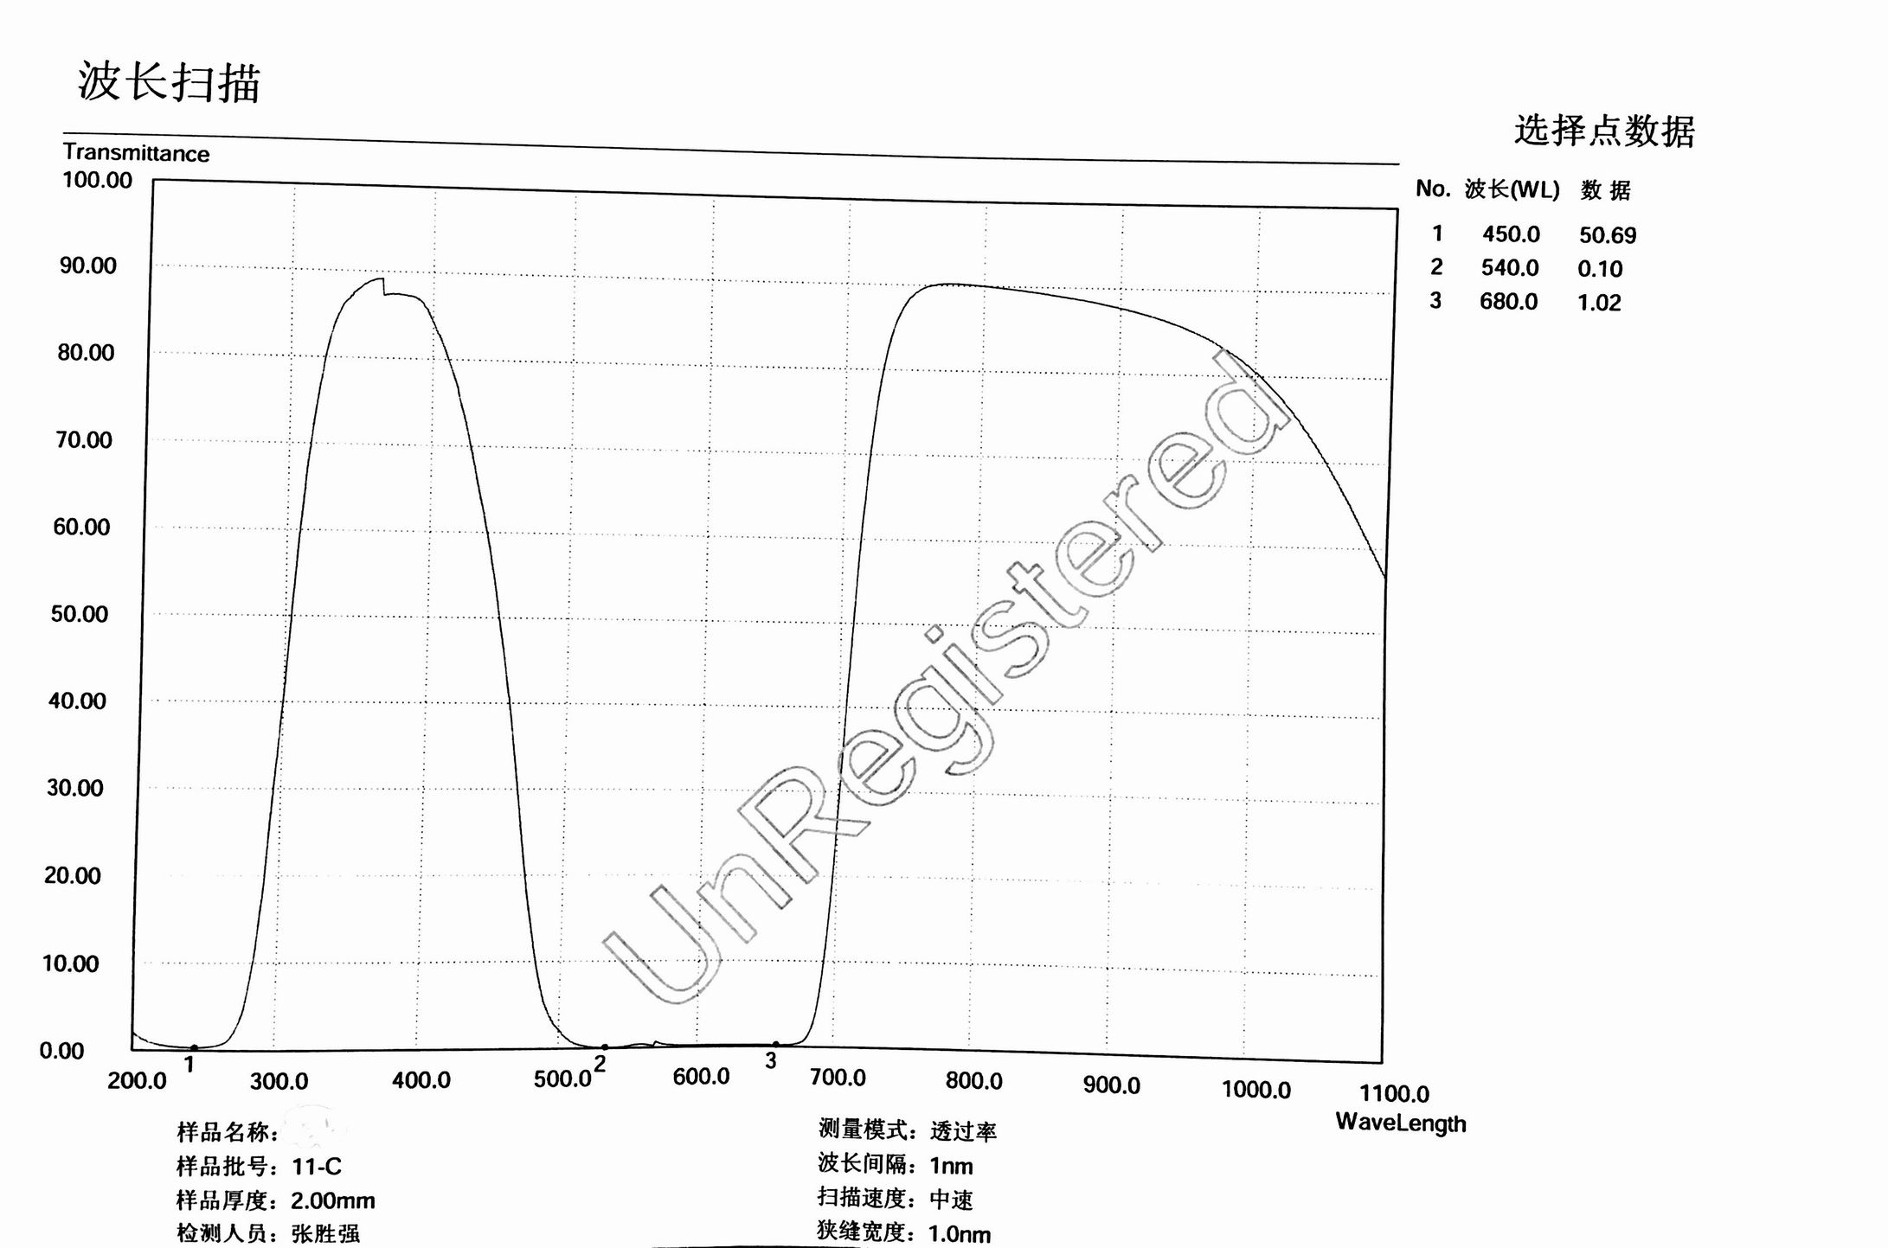
滤波窗口进展

Slide 21
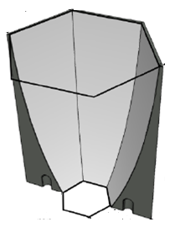
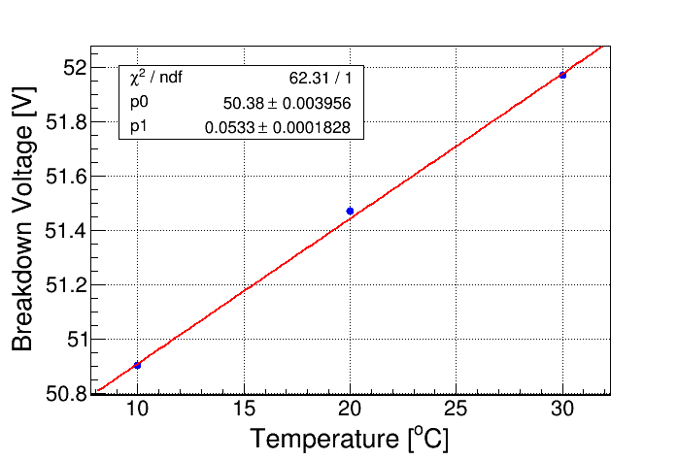
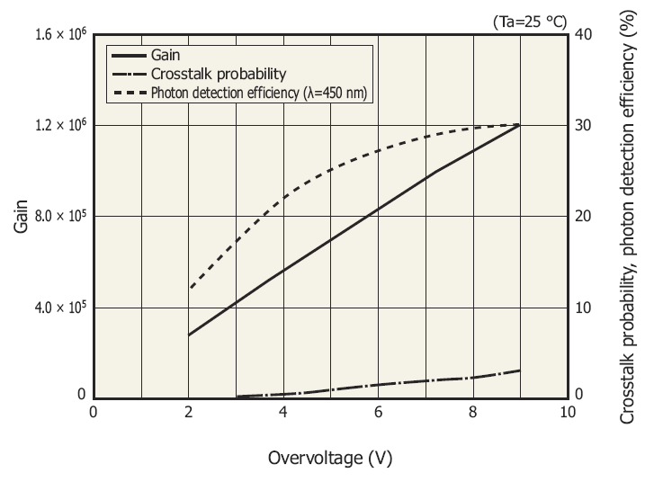
光收集器
  大面积SiPM：噪音和面积成正比，分布电容变大，增益分布不一致→ 电荷分辨率变差；
  价格和面积成正比。
高压温度补偿回路
  SiPM增益由V_{over}决定，工作电压=V_{break}+ V_{over}
  V_{break} 随温度改变: +53mV/ ℃（增益5% / ℃）；
Entrance window: Side to side length is 25.4 mm
Exit window: Side to side length is 12.12 mm
light concentrators
Breakdown voltage: 53.3 mv/℃
Gain: ~5%/℃

Slide 22
总结
SiPM的单元个数必须大于15万个才能能够满足10pe-32000pe的动态范围要求；
  FBK：25μm工艺或20μm工艺， 有效面积144 mm²
  日本滨松： 25μm工艺， 有效面积144 mm²
  PDE: FBK ~50%@400nm, HAMAMATSU ~25%@400nm
SiPM对6ns-3us光脉冲信号的响应是线性的，相对偏差小于2%。
SiPM的性能能够满足LHAASO-WFCTA的要求，可以用在LHAASO-WFCTA实验中。
国际合作
  日内瓦大学：光收集器
  意大利：FBK SiPM, 高压温度补偿回路

Slide 23
Thanks!

Slide 25
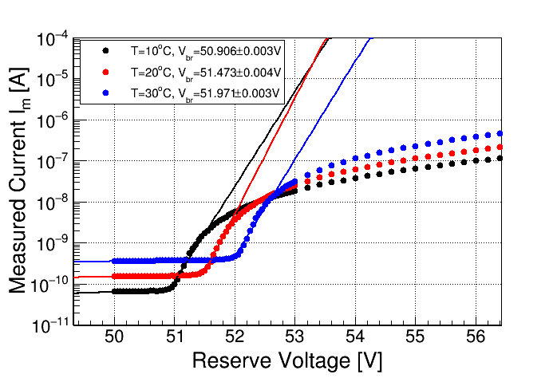
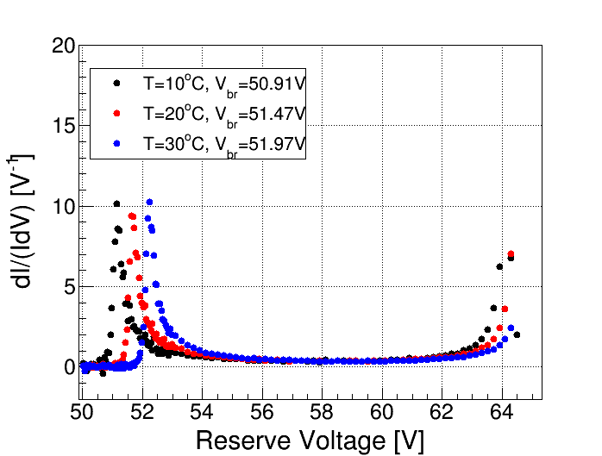
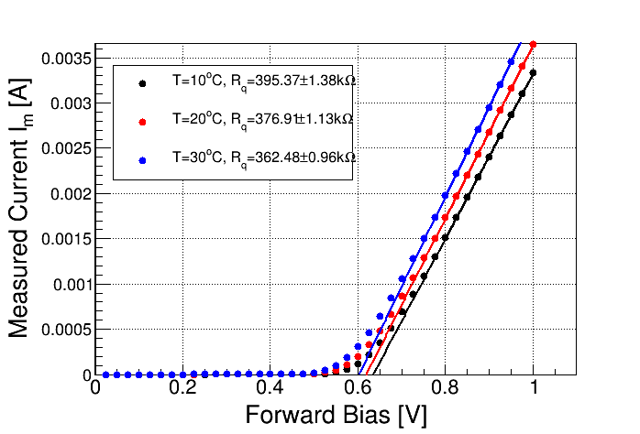
  I-V curve for breakdown voltage and quenching resistor
Linear fit
Breakdown voltage: 53.3 mv/℃
Gain: ~5%/℃

Slide 26
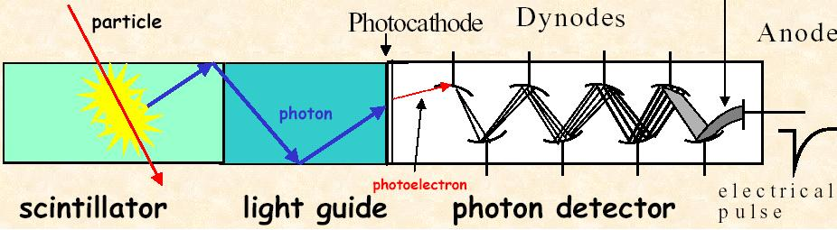
PMT——经典的光探测器件
优点：
高增益、快响应、高灵敏度、低噪声
缺点：
工作电压高：一般>1000V
畏强光：工作状态下，强光直射光阴极造成永久损坏
“老化”：长期使用，灵敏度降低
Notes:
传统的光电器件，引出SiPM

Slide 27
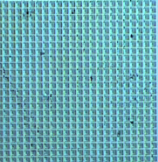
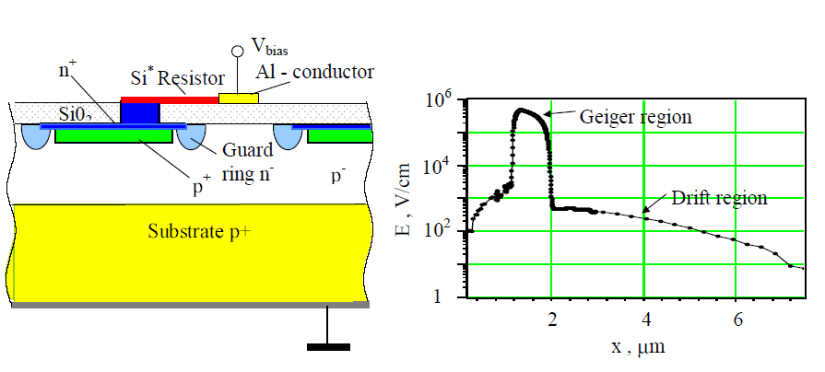
SiPM的结构
Silicon Photomultiplier (SiPM)
V_{bias}<100V
淬灭电阻
P型半导体
N型半导体
Notes:
SiPM的结构

Slide 28
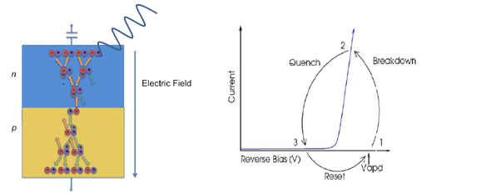

SiPM的工作原理
SiPM工作在PN结的雪崩区
电子-空穴对引起雪崩，PN结导通，电流增大
淬灭电阻分压，PN结上的电压降低到击穿电压以下
电流减小，PN结上的电压恢复
Notes:
SiPM的工作原理

Slide 29


<2% @ 40000 pe

Slide 30

大气成像契伦科夫望远镜实验： VERITAS，HESS，MAGIC …；
AUGER fluorescence detector
Why SiPM?
LHAASO-WFCTA 样机

